Slide 1
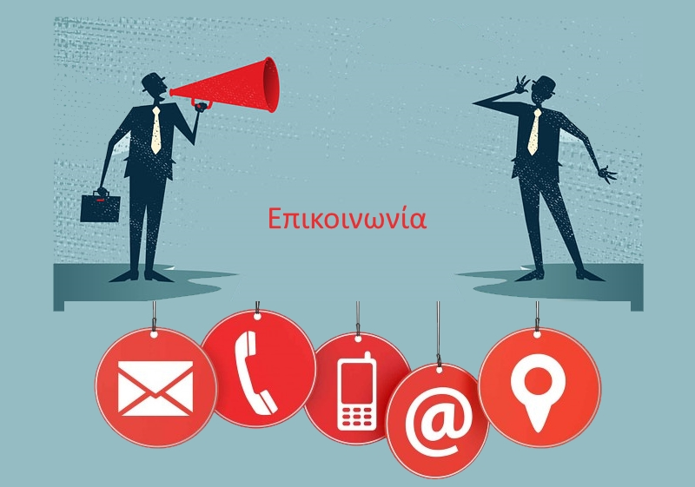
ΕΠΙΚΟΙΝΩΝΙΑ
Ορισμός
Επικοινωνία: είναι η μεταβίβαση ενός μηνύματος, άμεσα ή έμμεσα, σε ένα ή περισσότερα άτομα.

Slide 2
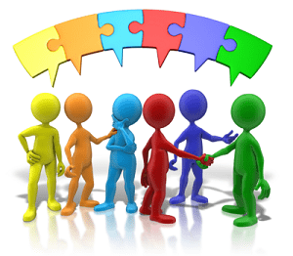
ΕΠΙΚΟΙΝΩΝΙΑ
O ρόλος της επικοινωνίας στις ανθρώπινες σχέσεις είναι πολύ σημαντικός γιατί:
* Κάνει τις ανθρώπινες σχέσεις πιο ευχάριστες και πιο φιλικές.
* Διευρύνει τον πνευματικό ορίζοντα του ανθρώπου, αφού ανταλλάσσονται πληροφορίες και απόψεις.
* Μαθαίνει το άτομο να συναναστρέφεται με διαφορετικούς τύπους ανθρώπων και να γνωρίζει τις ιδέες, τις αξίες και τα ενδιαφέροντά τους.

Slide 3
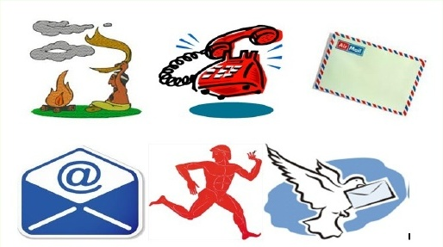
ΕΠΙΚΟΙΝΩΝΙΑ
Τρόποι επικοινωνίας
Η λεκτική επικοινωνία: Πραγματοποιείται με την ομιλία και τη χρήση της γλώσσας.
Η μη λεκτική επικοινωνία: Πολλοί άνθρωποι μεταφέρουν μηνύματα και εκφράζουν τα συναισθήματά τους με κινήσεις, νοήματα ή ακόμα και με τα μάτια. Η ζωγραφική, η γλυπτική, αλλά και η ενδυμασία αποτελούν μορφές μη λεκτικής επικοινωνίας.
Η μαζική επικοινωνία: Σήμερα, υπάρχει τεράστια ποικιλία από συσκευές επικοινωνίας (π.χ. τηλεόραση, ραδιόφωνο, ηλεκτρονικός υπολογιστής, κινηματογράφος, τηλέφωνο κ.ά.), οι οποίες βελτιώνονται συνεχώς και μειώνουν το χρόνο και τις αποστάσεις.

Slide 4
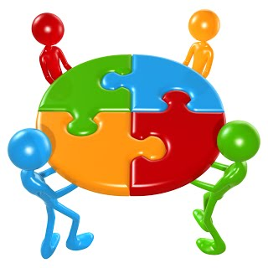
ΕΠΙΚΟΙΝΩΝΙΑ
Προϋποθέσεις αποτελεσματικής επικοινωνίας.
Το ήπιο κλίμα,
η ελευθερία έκφρασης,
η ειλικρίνεια,
η σαφήνεια και
η καλοπροαίρετη διάθεση

Slide 5
ΕΠΙΚΟΙΝΩΝΙΑ
Πλεονεκτήματα ΜΜΕ | Μειονεκτήματα ΜΜΕ
Πληροφορούν. Προβληματίζουν, καλλιεργούν τη σκέψη και τη φαντασία. Κάνουν πιο εύκολη και γρήγορη την επικοινωνία. Διαμορφώνουν αξίες και τρόπους ζωής. Μειώνουν τις αποστάσεις, μεταφέροντας τα νέα του κόσμου ακόμα και στις πιο απομακρυσμένες περιοχές. ψυχαγωγούν και διασκεδάζουν. | Προβάλλουν ασήμαντα γεγονότα. Προβάλλουν αρκετές φορές γεγονότα και πρότυπα παραβατικής συμπεριφοράς. Μειώνουν το χρόνο που τα μέλη της οικογένειας περνούν μαζί και θα μπορούσαν να τον αφιερώσουν σε άλλες κοινές δραστηριότητες. Υποκαθιστούν τη ζεστή και στοργική επικοινωνία των γονέων με τα παιδιά. Έχουν οικονομικό κόστος και αυξάνουν τις υλικές ανάγκες και τις απαιτήσεις των μελών της οικογένειας (καταναλωτισμός). Βλάπτουν την υγεία όταν το άτομο κάνει υπερβολική χρήση αυτών (π.χ. ηλεκτρονικός υπολογιστής, κινητό τηλέφωνο).

